Slide 1





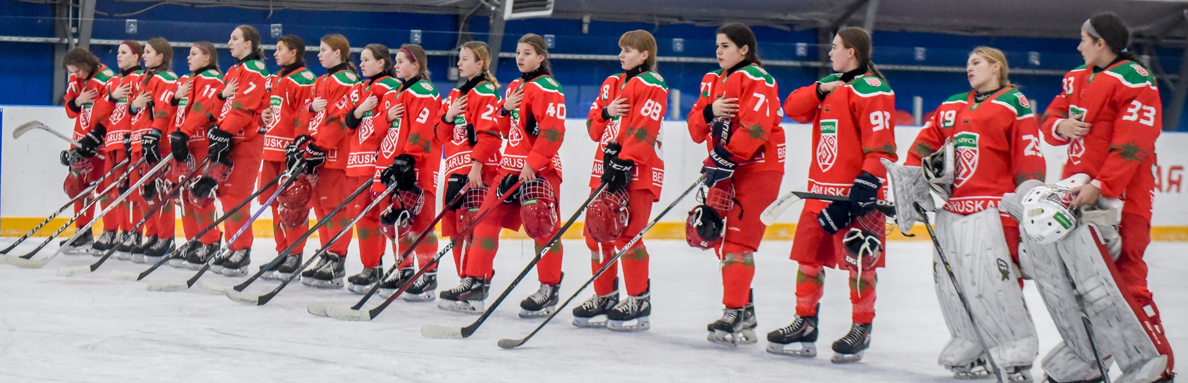
ЖЕНСКАЯ СБОРНАЯ РЕСПУБЛИКИ БЕЛАРУСЬ
Основы эффективного восстановления спортсменок в тренировочном и соревновательном процессе
Курбацкий Андрей Петрович
+375 (33) 636-43-19
akurbatski03@gmail.com

Slide 2


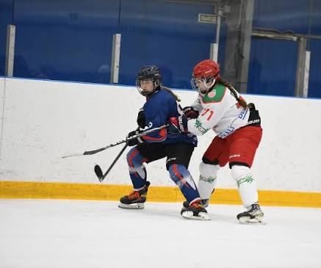
Как вы восстановились сегодня?
Насколько вы готовы к сегодняшней работе?
1
2
3
4
5
1 — совсем не готова
5 — готова полностью
Сколько часов вы спали этой ночью?

Slide 3
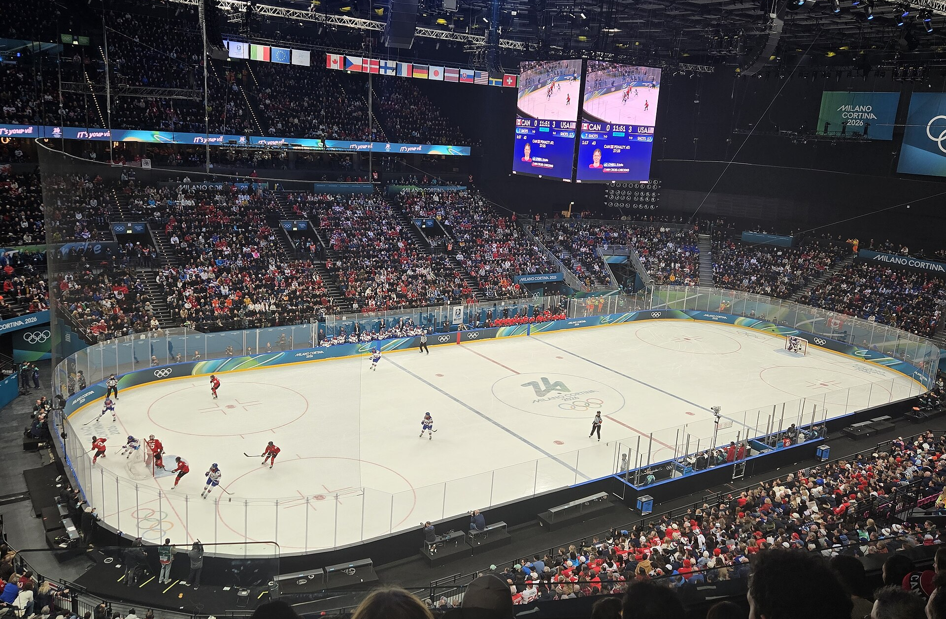
Что помогает сохранить скорость и качество решений в третьем периоде?
ОТВЕТ
A
ВОДА
B
ЭНЕРГИЯ
C
СОН
Правильный ответ: все три.
И они начинаются до появления усталости.

Slide 4
Что помогает сохранить скорость и качество решений в третьем периоде?
ОТВЕТ
A
ВОДА
B
ЭНЕРГИЯ
C
СОН
Правильный ответ: все три.
И они начинаются до появления усталости.

Slide 5
Матч закончился в 20:00. Завтра лёд в 11:00
СКВОЗНАЯ СИТУАЦИЯ • ОТ ПОСЛЕДНЕЙ СМЕНЫ ДО СЛЕДУЮЩЕЙ ТРЕНИРОВКИ
20:00
20:15
21:30
23:00
08:00
11:00
1
2
3
4
5
6
конец
матча
питьё и
перекус
ужин
дома
сон
утренний
самоконтроль
следующая
работа
Восстановление начинается сразу после нагрузки и продолжается до следующего занятия.

Slide 6
После каждой нагрузки нужны четыре решения
Их можно повторять после каждой тренировки и матча.
1
2
3
4
ВЫПИТЬ
СЪЕСТЬ
ПОДГОТОВИТЬСЯ КО СНУ
ПРОВЕРИТЬ УТРОМ
Жажда, потери, время до следующей нагрузки.
Перекус сейчас или полноценная еда дома.
Снизить возбуждение после вечерней игры.
Сон, энергию, мышцы, настроение и готовность.
Восстановление – это заранее подготовленные действия, а не случайный отдых.

Slide 7
Что должно восстановиться к следующей тренировке
Т
H₂O
М
Р
ТОПЛИВО
ЖИДКОСТЬ
МЫШЦЫ
МОЗГ
углеводы в мышцах и печени
вода и электролиты
восстановление после нагрузки
реакция, внимание, решения
Рост, здоровье костей, иммунитет и менструальная функция также требуют энергии.

Slide 8
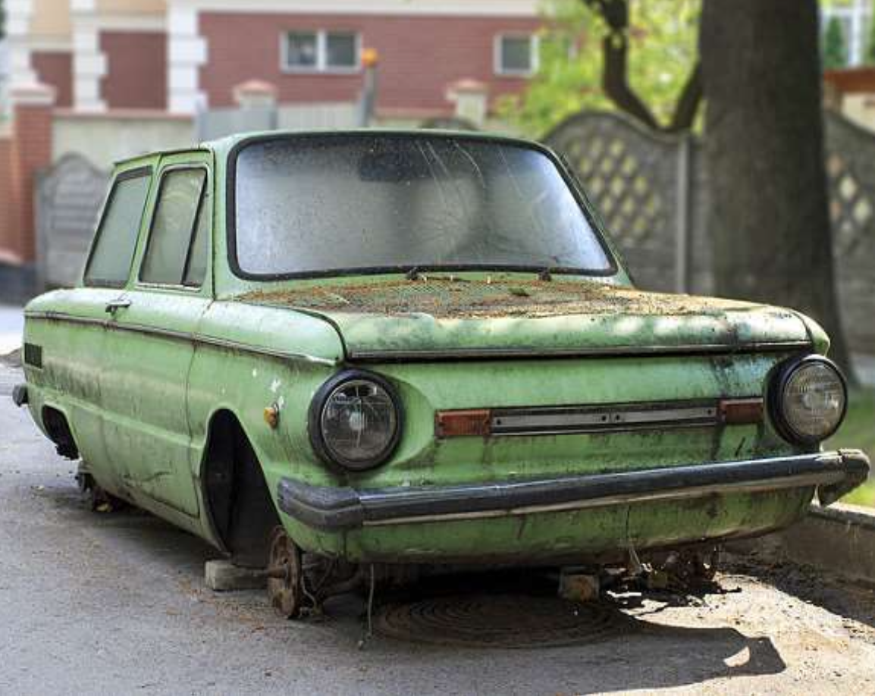

Качественная и правильная еда дает лучшие результаты!
Каким топливом заправлять свой организм – качественным бензином или дешевой соляркой зависит от Вас!

Slide 9
Раздел 1. Жидкость
Сначала – измерить свои потери, затем – выбрать напиток и объём.
МАРШРУТ ЛЕКЦИИ
1
ЖИДКОСТЬ
что и сколько пить
2
ТОПЛИВО
когда и что съесть
3
СОН
как закончить вечер
4
САМОКОНТРОЛЬ
что проверить утром

Slide 10
Питьевой режим: ориентир по своей потере жидкости
ИЗМЕРЯТЬ ПЕРИОДИЧЕСКИ
Сколько нужно пить?
ОБРАТИТЕ ВНИМАНИЕ
Взвешивайтесь до и после игр и тренировок
За 2 часа до игр и тренировок необходимо выпивать по 500 мл воды и дополнительно 250 - 500 мл за 10 минут до начала.
Убедитесь в том, что вы не теряете более 2% вашего веса за время игры
Каждый потерянный килограмм веса, должен быть восполнен 1-1,5 л жидкости

Slide 11
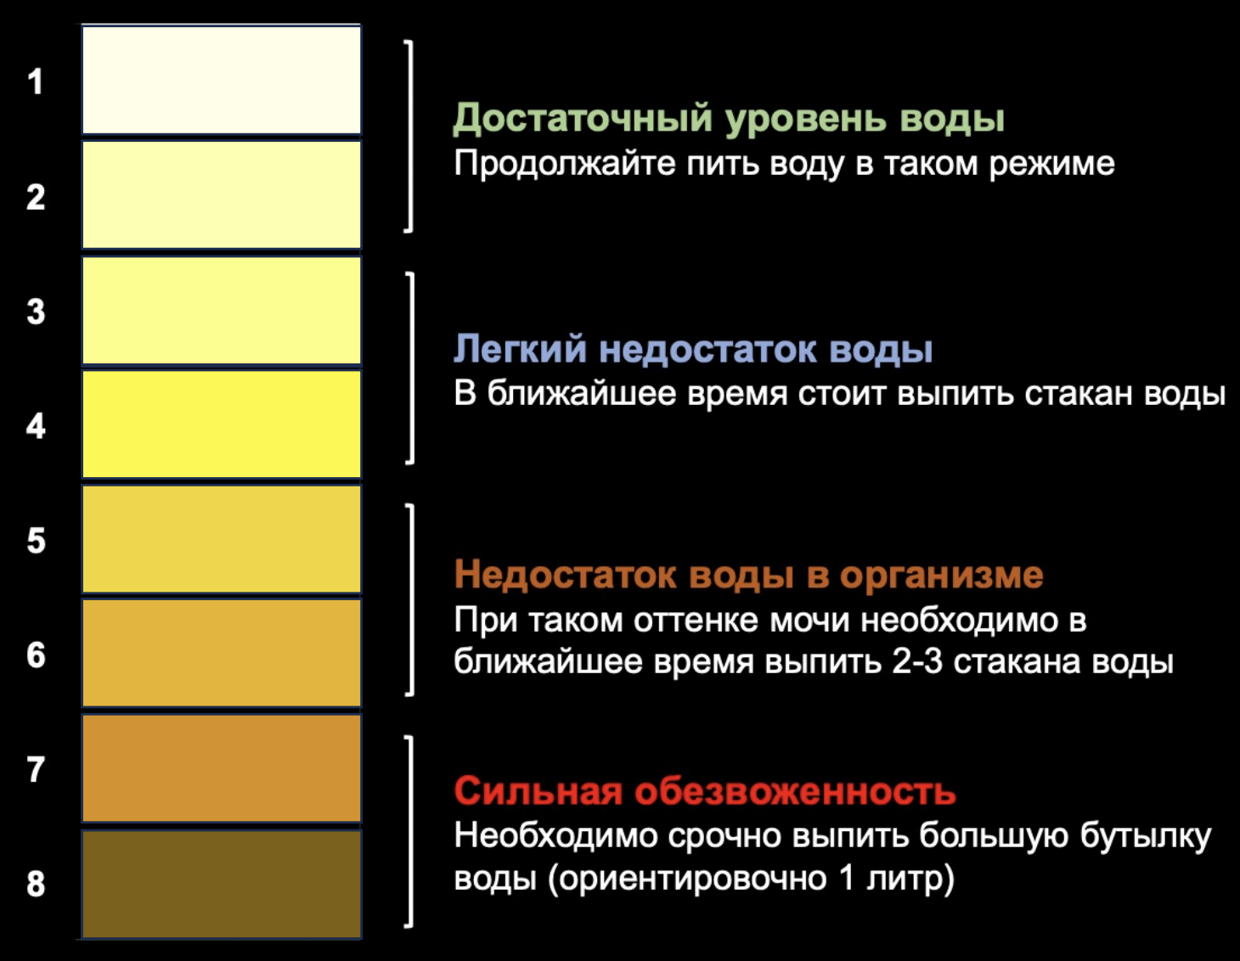
Достаточно воды вы пьете?
К признакам обезвоживания относятся:
Темный цвет мочи
Недостаточный объем либо полное отсутствие мочи более 4 часов
Учащенное сердцебиение
Переутомление, слабость
Повышенная температура тела
Рассеянность и замедленная реакция

Slide 12
Что пить на тренировке?
Сначала выберите вариант; затем сверьтесь с задачей нагрузки.
A
B
C
ВОДА
СПОРТИВНЫЙ НАПИТОК
ЭНЕРГЕТИК
Основной вариант для обычного занятия.
Длительная, интенсивная или повторная нагрузка – если это есть в плане команды.
Не используют для спортивной гидратации; подросткам не рекомендуется из-за стимуляторов.
Спортивный напиток используется по задаче, а не по привычке.

Slide 13
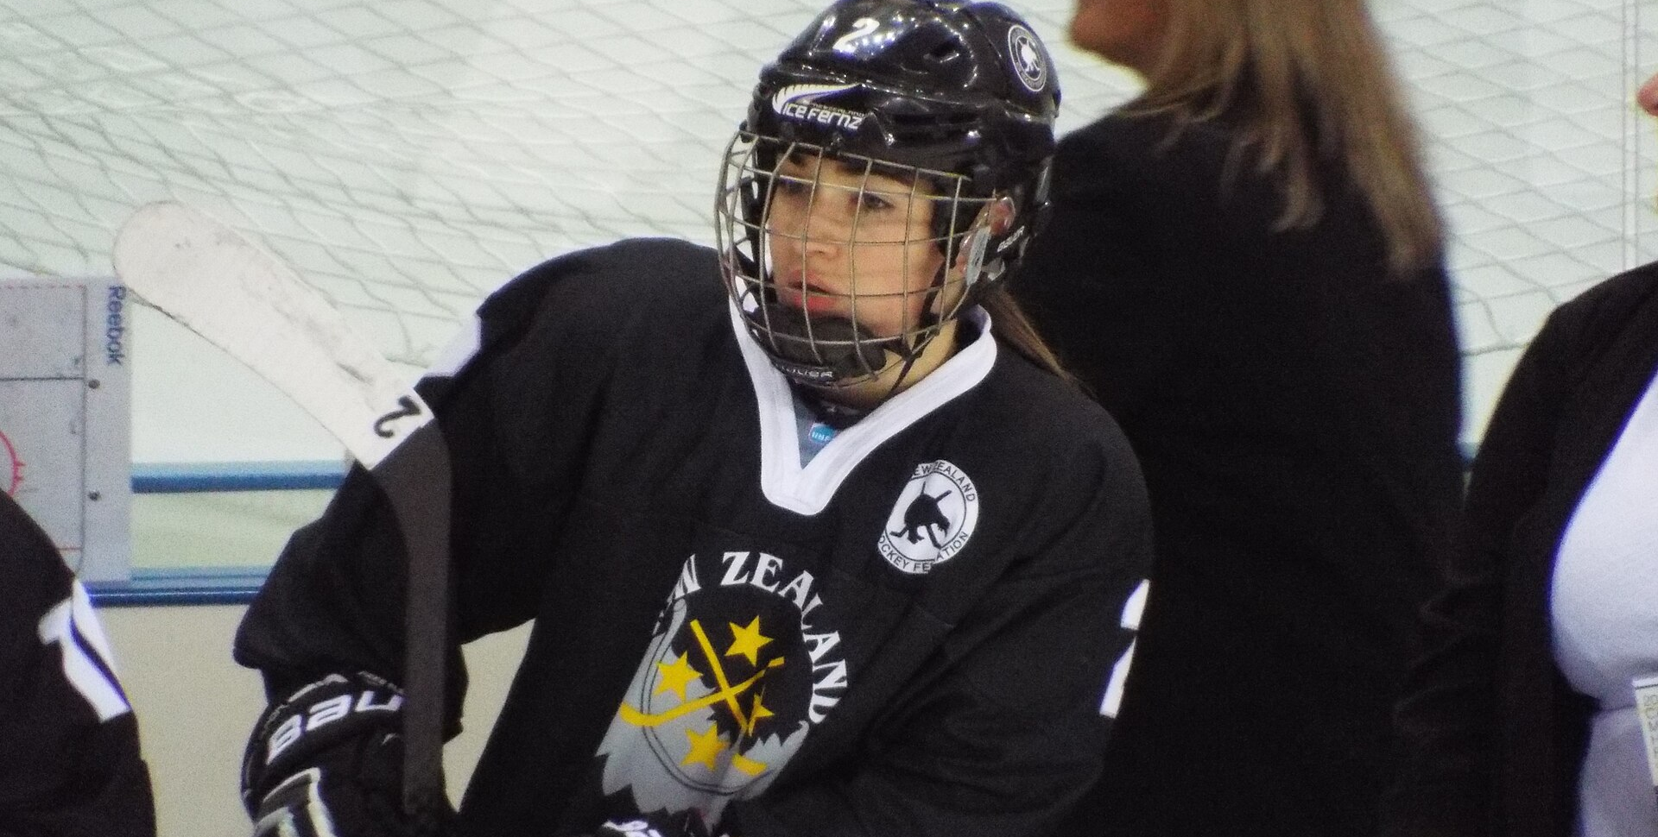
Первые 15 минут после матча или тяжёлой тренировки
0–15 МИНУТ • НАЧАТЬ ВОССТАНОВЛЕНИЕ, НЕ ОТКЛАДЫВАЯ ДО ДОМА
0–5 МИН
СНИЗИТЬ НАГРУЗКУ
Заминка – по плану команды. Оценить самочувствие.
5–10 МИН
НАЧАТЬ ПИТЬ
Вода или спортивный напиток – по длительности и потере пота.
10–15 МИН
НАЧАТЬ ЕСТЬ
Если полноценная еда будет позже часа – подготовленный перекус.
«Сон и питание помогают хорошо восстановиться. Ещё после игры заминаюсь, катаюсь на валике».
Валик, холодовые процедуры и массаж – вспомогательные методы; они не заменяют сон, еду и питьё.
Алиса Матвеева, хоккеистка ЖХЛ

Slide 14
Что выбрать: воду или спортивный напиток?
A
60 минут
B
90 минут
C
ТУРНИР
умеренная тренировка;
после – обычный приём пищи
интенсивная работа;
сильно потеете
следующий матч через 3 часа;
мало времени на еду
ВОДА
ВОДА + ЕДА
ИЛИ СПОРТИВНЫЙ
СПОРТИВНЫЙ
МОЖЕТ ПОМОЧЬ
Спортивный напиток и энергетик – разные продукты. Энергетические напитки спортсменам не рекомендуются.

Slide 15
Раздел 2. Топливо
Планируем еду не «идеально», а по времени, нагрузке и тому, что реально взять с собой.
МАРШРУТ ЛЕКЦИИ
1
ЖИДКОСТЬ
что и сколько пить
2
ТОПЛИВО
когда и что съесть
3
СОН
как закончить вечер
4
САМОКОНТРОЛЬ
что проверить утром

Slide 16
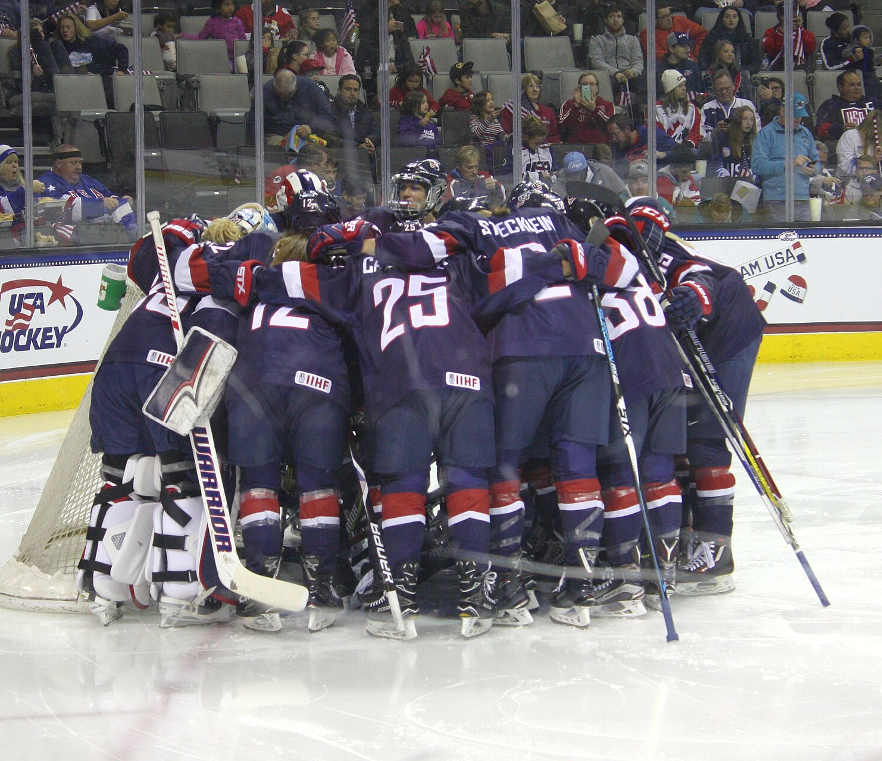
Энергия к третьему периоду начинается до выхода на лёд
Пропущенный приём пищи нельзя полностью «догнать» на скамейке.
ТРЕТИЙ
ПЕРИОД
ЗАВТРАК
ОБЕД
ЗА 2–4 Ч
ЛЁД
Результат зависит от всего дня,
а не только от еды за 30 минут до матча.

Slide 17
Ситуация: после матча домой только к 22:30
A
B
C
НИЧЕГО НЕ ЕСТЬ
КУПИТЬ ПО ДОРОГЕ
ПЛАН ИЗ ДВУХ ШАГОВ
«Поздно – лучше сразу лечь спать»
энергетик + чипсы
без дальнейшего ужина
перекус на арене +
нормальная еда дома
Как выбранный вариант повлияет на сон и завтрашнюю тренировку?

Slide 18
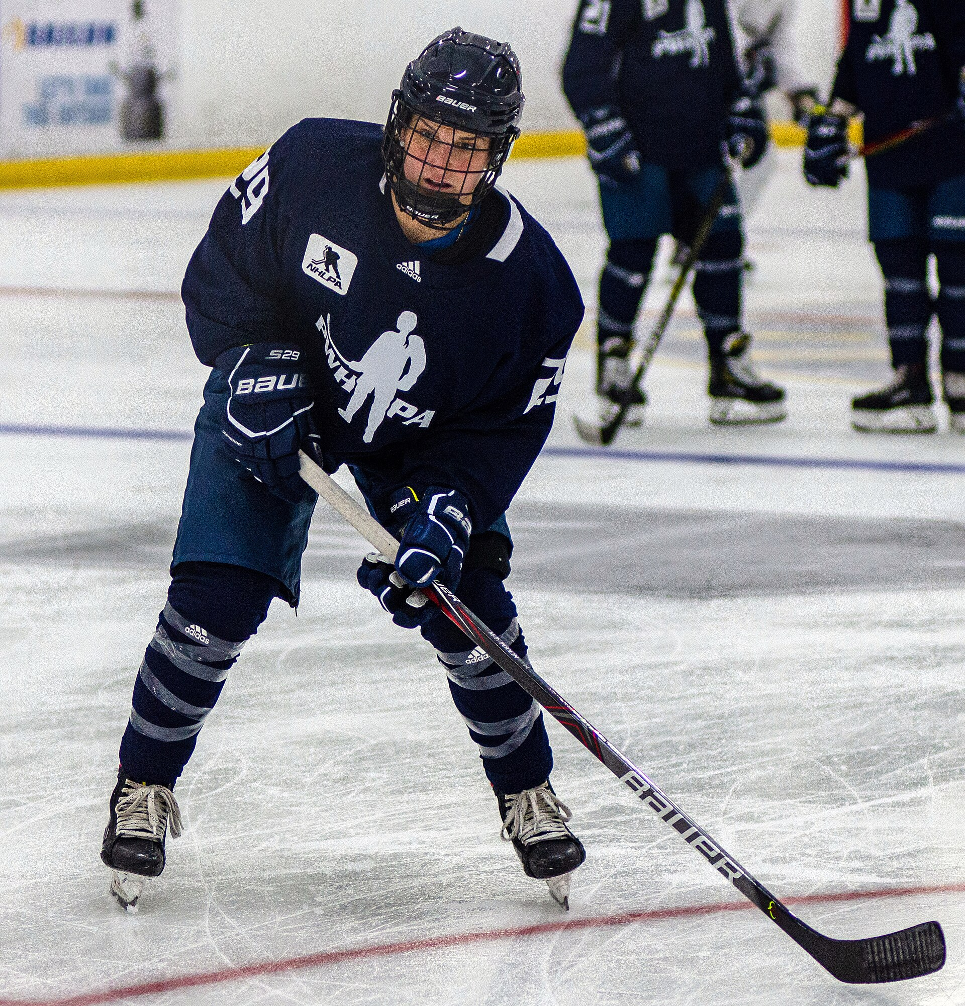
Ответ: питание после нагрузки удобно разделить на два шага
ПЕРВЫЙ ЧАС • УГЛЕВОДЫ + БЕЛОК + ЖИДКОСТЬ
1 • НА АРЕНЕ
Банан + питьевой йогурт
или бутерброд + молочный напиток
2 • ДОМА
Рис / паста / картофель + птица / рыба / яйца / бобовые + овощи + напиток
«Я внимательно отношусь к питанию, но главное – сохранять баланс».
Если до следующей тяжёлой нагрузки < 8 ч: углеводы 1–1,2 г/кг/ч в первые 4 ч.
Белок: 1,3–1,8 г/кг/сут; для 50 кг – примерно 15–20 г за приём.
Marie‑Philip Poulin

Slide 19
Тарелка меняется вместе с нагрузкой
Одни и те же продукты; меняются количество и дополнительный перекус.
ДЕНЬ ВОССТАНОВЛЕНИЯ
ОДНА ТРЕНИРОВКА
МАТЧ / ДВЕ НАГРУЗКИ
УГЛ.
БЕЛ.
УГЛ.
БЕЛ.
УГЛ.
БЕЛ.
овощи / фрукты
овощи / фрукты
овощи / фрукты
обычный рацион
углеводы до и после
больше углеводов + перекус
Жёлтый – углеводы • красный – белок • зелёный – овощи / фрукты.
Белковая часть сохраняется; в тяжёлый день увеличиваются углеводы и добавляется перекус.

Slide 20
Когда энергии регулярно не хватает
НИЗКАЯ ЭНЕРГЕТИЧЕСКАЯ ДОСТУПНОСТЬ МОЖЕТ БЫТЬ И ПРИ СТАБИЛЬНОЙ МАССЕ ТЕЛА
ТРЕНИРОВКА
−
НЕДОСТАТОЧНО ЕДЫ
→
ОРГАНИЗМ ЭКОНОМИТ
ПОСТОЯННАЯ УСТАЛОСТЬ
ПАДЕНИЕ РЕЗУЛЬТАТА
БОЛЕЗНИ И ТРАВМЫ
обычная нагрузка ощущается тяжелее
хуже концентрация и адаптация
частые простуды, боли в костях
ИЗМЕНЕНИЯ ЦИКЛА
ОТНОШЕНИЕ К ЕДЕ
редкие или отсутствующие менструации
страх, исключение групп продуктов, чувство вины

Slide 21
Железо, кальций и витамин D: что важно для спортсменки
ПИТАНИЕ • АНАЛИЗЫ ПО ПОКАЗАНИЯМ • НАЗНАЧЕНИЕ СПЕЦИАЛИСТА
Fe
ЖЕЛЕЗО
Ca
КАЛЬЦИЙ
D
ВИТАМИН D
9–13 лет: 8 мг/сут
14–18 лет: 15 мг/сут
9–18 лет: 1300 мг/сут
9–18 лет: 15 мкг / 600 МЕ
мясо • рыба • яйца • бобовые
+ витамин C
молоко • кефир • йогурт • сыр
или обогащённые аналоги
пища + оценка статуса;
добавки – по назначению
Стойкая усталость, необычная одышка → сообщить врачу. Любые БАД – только после согласования с врачом команды и проверки антидопингового риска.

Slide 22
Тренировка в 19:00. Что выбрать в 16:30?
Проголосуйте: A, B или C.
A
B
C
Рис + курица
+ овощи + вода
Бургер + фри
+ газировка
Ничего
+ энергетик перед льдом
привычная еда; углеводы + белок
может быть тяжее для желудка
нет топлива; энергетик не решает задачу

Slide 23
Тренировка в 19:00. Что выбрать в 16:30?
Проголосуйте: A, B или C.
A
B
C
Рис + курица
+ овощи + вода
Бургер + фри
+ газировка
Ничего
+ энергетик перед льдом
привычная еда; углеводы + белок
может быть тяжее для желудка
нет топлива; энергетик не решает задачу
ОТВЕТ: A – энергия без лишней тяжести. Если обед был рано, ближе к льду можно добавить знакомый перекус.

Slide 24
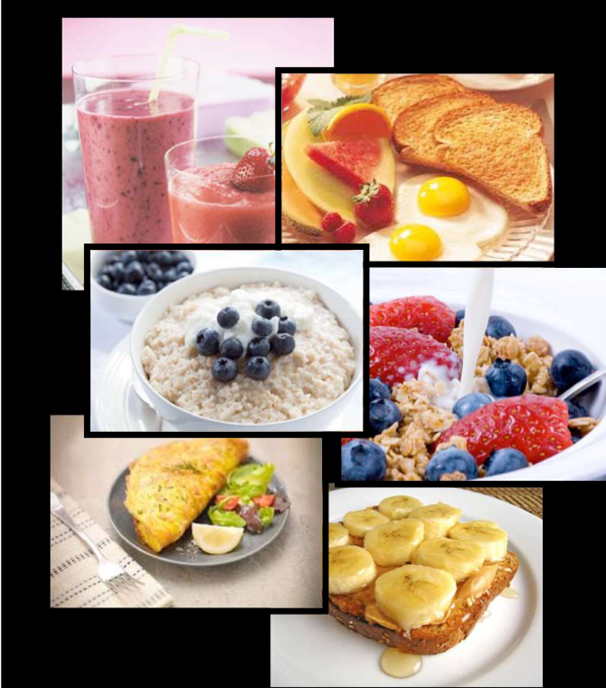
Что приготовить заранее: дома и в хоккейную сумку
Слева – идеи обычной еды; справа – переносимые варианты для дороги и арены.
1
Банан + йогурт
2
Сэндвич + фрукт
3
Молоко / какао + банан
4
Творог + ягоды + хлебцы
5
Сухофрукты + орехи*
6
Подписанная бутылка воды
* если хорошо переносятся; скоропортящиеся продукты — в термосумке.

Slide 25
Дома – полноценный приём пищи
Перекус в арене не заменяет ужин, если он был нужен после нагрузки.
УГЛЕВОДНАЯ ОСНОВА
БЕЛОК
ОВОЩИ / ФРУКТЫ
ПРОСТОЙ ВАРИАНТ ПОСЛЕ ЛЬДА
НАПИТОК
курица или рыба + рис или картофель + овощи + напиток
Соберите из знакомых продуктов.

Slide 26
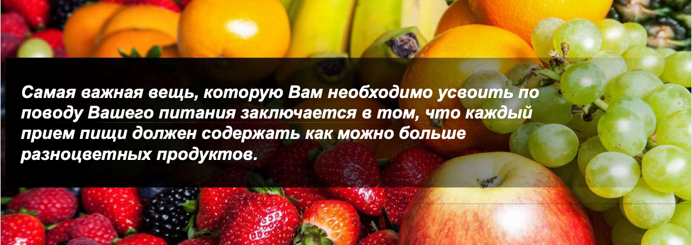
Разные цвета продуктов за день.
КАКИЕ ЦВЕТА УЖЕ БЫЛИ СЕГОДНЯ?
Не нужно собирать радугу в каждой тарелке – смотрите на весь день и неделю.

Slide 27
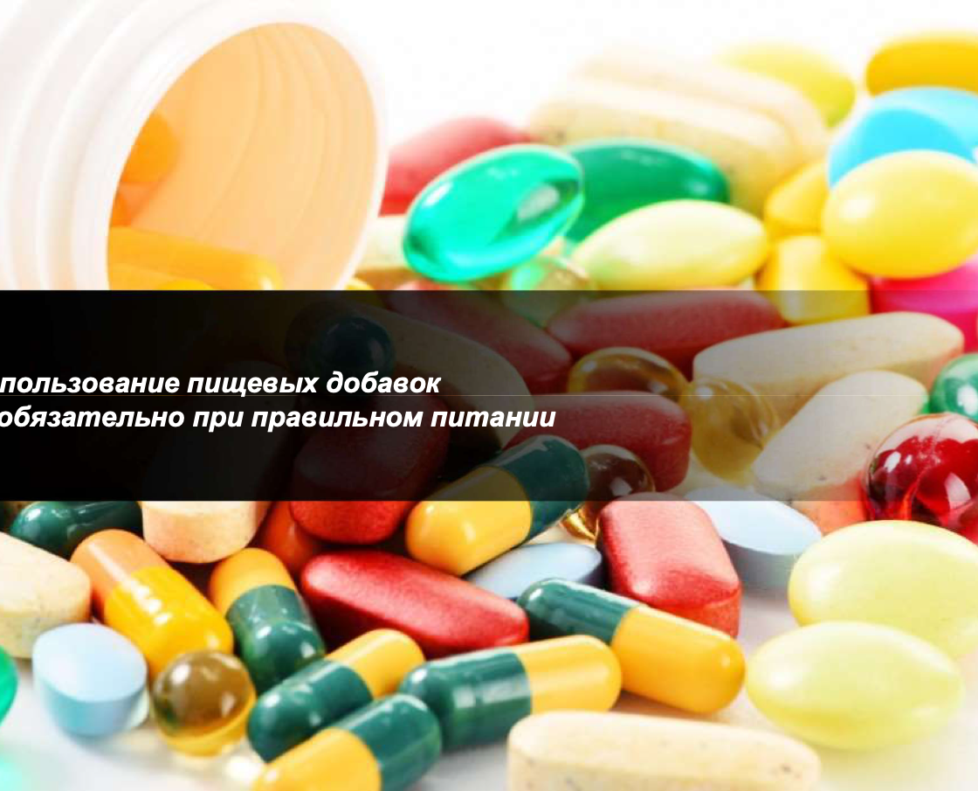
Добавка начинается не с покупки
Даже привычная добавка может быть ненужной, избыточной или нести антидопинговый риск.
1
ПОДТВЕРДИТЬ НЕОБХОДИМОСТЬ
симптомы, анализы, рацион
2
ОБСУДИТЬ С ВРАЧОМ КОМАНДЫ
продукт, доза, срок
НЕ НАЧИНАТЬ
САМОСТОЯТЕЛЬНО
3
ПРОВЕРИТЬ АНТИДОПИНГОВЫЙ РИСК (Сайт НАДА)
конкретный продукт и партия
4
ЗАФИКСИРОВАТЬ
что, сколько и как долго принимается
Добавка не исправляет нехватку еды и сна.

Slide 28
Раздел 3. Сон
Сон влияет на внимание, реакцию, настроение и готовность к следующей нагрузке.
МАРШРУТ ЛЕКЦИИ
1
ЖИДКОСТЬ
что и сколько пить
2
ТОПЛИВО
когда и что съесть
3
СОН
как закончить вечер
4
САМОКОНТРОЛЬ
что проверить утром

Slide 29
Сон в 13–18 лет: регулярно 8–10 часов за 24 часа
«Одной длинной ночью можно полностью отоспаться за неделю»
8–10
МИФ
ЧАСОВ
После одной длинной ночи сонливость может уменьшиться, но хронический дефицит полностью не исчезает.
Для 12 лет ориентир – 9–12 часов. При высокой нагрузке может быть нужен верхний край диапазона.
Перед турниром полезнее увеличить длительность сна несколько ночей подряд.

Slide 30
После вечерней игры: снизить возбуждение и подготовиться ко сну
ВЕЧЕР • КОРОТКАЯ ПОВТОРЯЕМАЯ ПОСЛЕДОВАТЕЛЬНОСТЬ
1
НА АРЕНЕ
2
ДОМА
3
НА ЗАВТРА
заминка, душ, питье и перекус
приём пищи
подготовить форму и вещи
4
СВЕТ
5
ТЕЛЕФОН
6
КОМНАТА
приглушить освещение
не растягивать общение на час
темно • тихо • немного прохладно (проветрено)

Slide 31
Поздно вернулась домой: пример плана на 45 минут
ВЕЧЕР • КОРОТКАЯ ПОСЛЕДОВАТЕЛЬНОСТЬ БЕЗ ДОПОЛНИТЕЛЬНЫХ ПРОЦЕДУР
00:00
00:10
00:20
00:30
00:45
1
2
3
4
5
ЕДА + ВОДА
ДУШ
ПОДГОТОВКА
ТИШЕ И ТЕМНЕЕ
СОН
подготовленный ужин
спокойный, без долгой рутины
вещи, будильник, комната
телефон вне кровати
достаточное окно до подъёма
Главное – заранее решить, что будет на ужин и во сколько нужно лечь.

Slide 32
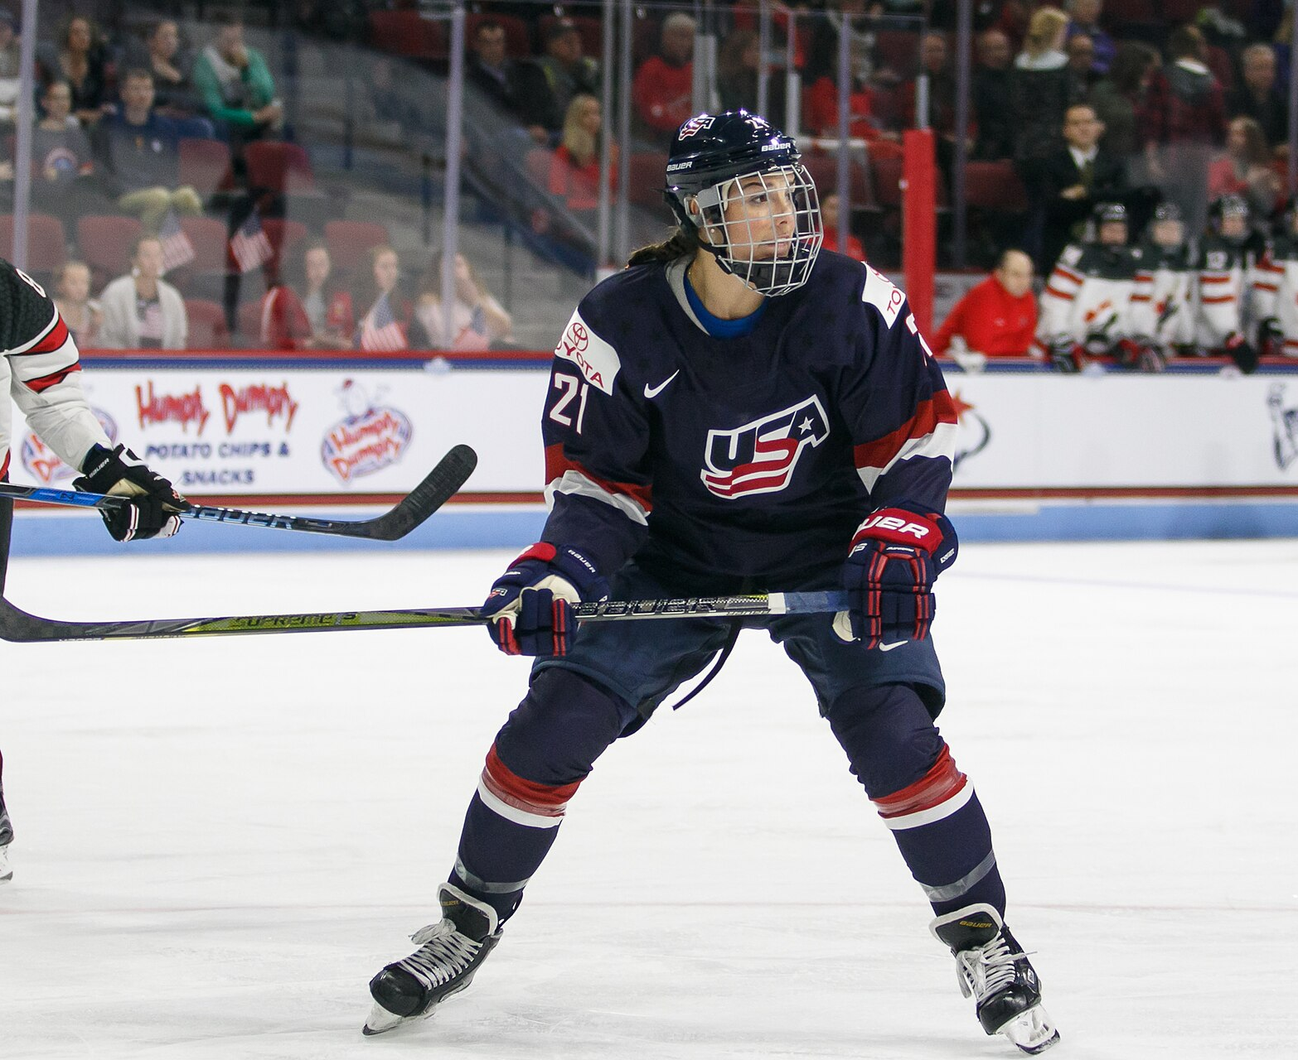
Восстановление на выезде: время, свет и режим планируются командой
ПОЕЗДКА • ПРИ НЕСКОЛЬКИХ ЧАСОВЫХ ПОЯСАХ НЕ ЭКСПЕРИМЕНТИРОВАТЬ САМОСТОЯТЕЛЬНО
РЕЖИМ
СОН И СВЕТ
небольшая разница – перейти на время места
несколько поясов – только по плану команды
ЕДА И ВОДА
КОФЕИН
приёмы пищи и питьё по местному времени
не использовать самостоятельно; энергетики исключить
«В поездках мне нужно больше пить и заранее оставлять время для физического и психологического восстановления».
Hilary Knight, сборная США

Slide 33
Раздел 3. Самоконтроль
Самоконтроль помогает определить на что обратить внимание в первую очередь.
МАРШРУТ ЛЕКЦИИ
1
ЖИДКОСТЬ
что и сколько пить
2
ТОПЛИВО
когда и что съесть
3
СОН
как закончить вечер
4
САМОКОНТРОЛЬ
что проверить утром

Slide 34
Утро после матча: проверка за 30 секунд
УТРО • ОТВЕЧАТЬ ЧЕСТНО ДО ТРЕНИРОВКИ
30
СОН
БОДРОСТЬ
МЫШЦЫ
СЕКУНД
часы + качество: 1 плохо → 5 хорошо
1 нет сил → 5 полностью бодра
1 сильно болят → 5 боли нет
«Готова ли я выполнить запланированную работу сегодня?»
НАСТРОЕНИЕ
ЖЕЛАНИЕ
СИМПТОМЫ
1 плохо → 5 хорошо
1 нет → 5 хочу тренироваться
цикла / болезни / боли

Slide 35
Самоконтроль: сравнивать с собой, а не с партнёрами
РАБОЧЕЕ КОМАНДНОЕ ПРАВИЛО • 7–14 СТАБИЛЬНЫХ ДНЕЙ ДЛЯ ЛИЧНОЙ НОРМЫ
ЦЕПОЧКА РЕШЕНИЯ
ПРИМЕР: ОБЩАЯ ГОТОВНОСТЬ 1–5
4,2
4,0
3,9
ОТМЕТИЛА
3,8
3,1
ЛИЧНАЯ НОРМА
2,8
2,6
↓
СРАВНИЛА
СО СВОЕЙ НОРМОЙ
↓
УЧЛА КОНТЕКСТ
↓
УВИДЕЛА ТЕНДЕНЦИЮ
ПН
ВТ
СР
ЧТ
ПТ
СБ
ВС
↓
СООБЩИЛА

Slide 36

Сон, питание, питьевой режим
и честный самоконтроль –
обязательная часть подготовки.
Курбацкий Андрей Петрович
+375 (33) 636-43-19
akurbatski03@gmail.com

